Slide 1
Joaquín Farinós Dasí. Director de la Cátedra de Cultura Territorial Valenciana

Slide 2
Estructura de la formación
Tres sesiones
1era Sesión (24 de septiembre)
- Introducción a la CCTV, filosofía y proyectos
- Introducción a las jornadas y presentación de las unidades didácticas como eje estructurador de la propuesta
2nda Sesión (28 de septiembre)
- Sobre como aplicar la filosofía de la actividad en las aulas (dividido entre primaria y secundaria)
3era Sesión (30 de septiembre)
- Taller práctico y coloquio

Slide 3
¿Qué es la CCTV?
catedractv.es
catedractv@gmail.com

Slide 4
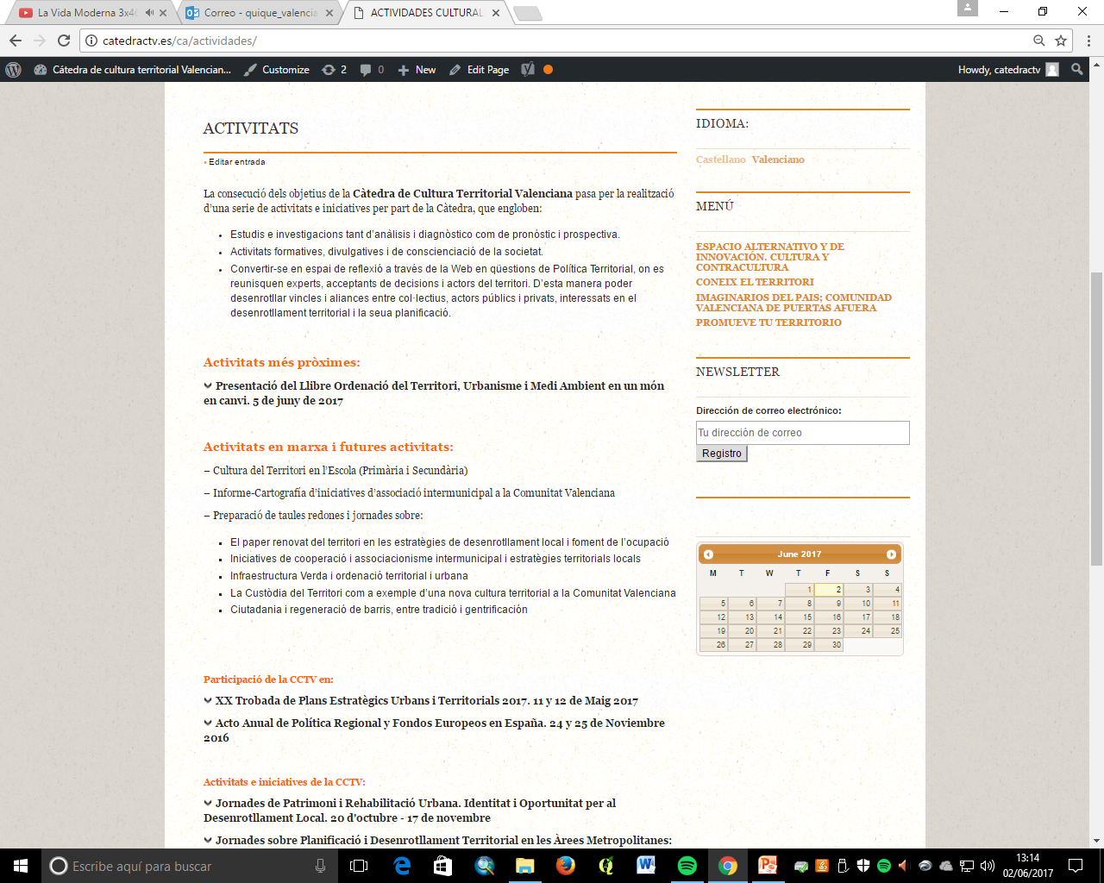
La consecució dels objectius de la Càtedra de Cultura Territorial Valenciana passa per la realització d’una sèrie d’activitats i iniciatives:
Estudis i investigacions; tant d’anàlisi com de diagnòstic, de pronòstic i prospectiva
Activitats formatives, divulgatives i de conscienciació de la societat
Convertir-se en espai de reflexió (també a través de la Web) sobre qüestions de Política Territorial, on es reunisquen experts, prenedors de decisions, actors del territori i ciutadania
Per a poder ajudar a establir nou vincles i aliances entre col·lectius, actors públics i privats, interessats en el desenvolupament territorial i la seua planificació

Slide 5
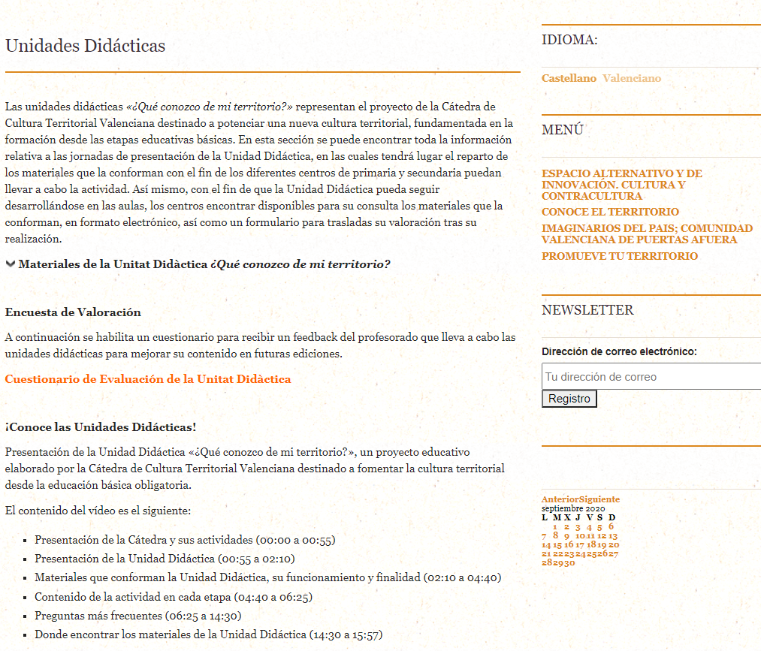
https://catedractv.es/unidades-didacticas/

Slide 6
Objetivos
Fomentar el conocimiento sobre el territorio y su potencial como herramienta educativa
Favorecer la inclusión del territorio (desde un punto de vista tanto teórico como práctico) en la educación básica obligatoria; en las enseñanzas primaria y secundaria.
Potenciar una mayor cultura territorial entre el alumnado y también entre el profesorado.
Contribuir a fomentar desde edades tempranas la participación como pilar fundamental para un adecuado gobierno y gestión de nuestro territorio (empoderamiento)
Generar actitudes proclives al conocimiento y reconocimiento del espacio de vida con el que establecer vínculos, tanto materiales (a través del conocimiento) como simbólicos (a partir del querer qué hacer con su espacio de vida): el sentido de pertenencia
Avanzar hacia la idea de educación por proyectos y nuevas formas de pedagogía.

Slide 7
I-II: Fomentar el conocimiento sobre el territorio y su potencial como herramienta educativa y su inclusión en Primaria y Secundaria
ESTAMOS EN UN MOMENTO CLAVE, DE TRANSICIÓN, EN EL QUE HAY QUE ACTUAR
SOCIEDAD Y NATURALEZA MANTIENEN UNA RELACIÓN CONFLICTIVA QUE HAY QUE ABORDAR DE FORMA INTELIGENTE Y PACTADA
UNA SERIE DE ELEMENTOS RESULTAN RECONOCIBLES PARA PROCEDER A UNA NUEVA GOBERNANZA Y UNA NUEVA CULTURA DEL TERRITORIO

Slide 8
i. Momento de (gran) transición
Nuevos procesos a escala global
- Cambio climático
- Dependencia energética
- Nuevas dinámicas demográficas: migraciones, progesivo envejecimiento…
- Modelos de crecimiento y de localización productiva en cambio
- Crecimiento descontrolado: dinámicas de dispersión, especializ. y segregación
- ‘Nuevo mundo’ urbano (megaciudades); y nuevas relaciones urbano-rurales
Necesidad de reconceptualizar, divulgar y ser operativo

Slide 9
ii. Naturaleza y Sociedad: revisar la relación
La sociedad y la naturaleza establecen una relación, a veces conflictiva
El territorio se ve sometido a una transformación con el fin de satisfacer las necesidades y deseos de las personas o sociedades que lo habitan
La organización territorial persigue la mejor coherencia del territorio, para:
- Desarrollo socioeconómico equilibrado de las regiones.
- Mejora de la calidad de vida de las personas.
- Gestión responsable de los recursos naturales y la protección del MA
- En suma… para una utilización racional del territorio → Gobernanza.

Slide 10
iii. Elementos para una nueva cultura y gobernanza territoriales
Mecanismos de control y dación de cuentas; con especial atención a la coherencia de las actuaciones (la imprescindible coordinación administrativa)
Nuevas formas de relación entre responsables políticos y ciudadanos, y entre académicos, técnicos-expertos y tomadores de decisiones (control mutuo)
Mejorar los sistemas de participación y sus resultados

Slide 11
III: Potenciar una mayor cultura territorial en estas etapas
https://www.youtube.com/watch?v=eTYd8iehuRo&t=24s

Slide 12
Objetivos
Fomentar el conocimiento sobre el territorio y su potencial como herramienta educativa
Favorecer la inclusión del territorio (desde un punto de vista tanto teórico como práctico) en la educación básica obligatoria; en las enseñanzas primaria y secundaria.
Potenciar una mayor cultura territorial entre el alumnado y también entre el profesorado.
Contribuir a fomentar desde edades tempranas la participación como pilar fundamental para un adecuado gobierno y gestión de nuestro territorio (empoderamiento)
Generar actitudes proclives al conocimiento y reconocimiento del espacio de vida con el que establecer vínculos, tanto materiales (a través del conocimiento) como simbólicos (a partir del querer qué hacer con su espacio de vida): el sentido de pertenencia
Avanzar hacia la idea de educación por proyectos y nuevas formas de pedagogía.

Slide 13
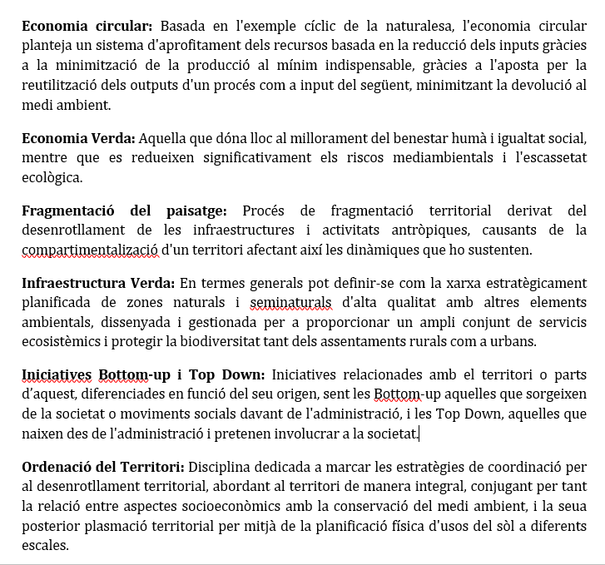
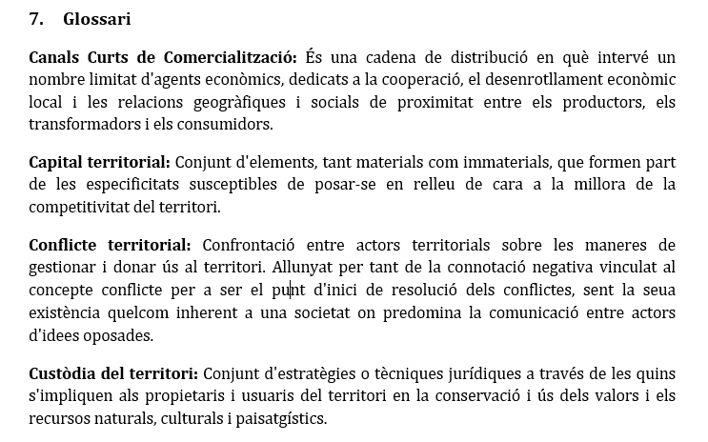

Slide 14
Situación actual de la investigación en materia territorial
El territorio se constituye como objeto de investigación propio (asociado a la ordenación del territorio)
La geografía como disciplina predilecta para estas cuestiones, ampliando su radio de acción más allá del cometido corográfico, comparte protagonismo con las ciencias ambientales, ciencias políticas y de la administración, economía y ciencias cognoscitivas, para comprender y abordar la cuestión de la planificación territorial
Corrientes de pensamiento:
- Teoría sobre planificación
- Teoría Sistemas Sociales-Ecológicos
- Post-política y Post-democracia
- Enfoque posnormal y contextual, posmodernista y fenomenológico
- Economía institucionalista y desarrollo territorial
- Etc.

Slide 15
Enrique Peiró y Nuria Álvaro

Slide 16
Breve presentación del contenido específico de la formación y su organización a través de las unidades didácticas
Actividad abierta y flexible con vocación de aplicabilidad ante cualquier realidad territorial y para cualquier grupo de personas:
Adaptación a las características de cada grupo y territorio gracias al profesorado
Actividad educativa
Cultura Territorial

Slide 17
Por tanto:
A lo largo de esta primera sesión se presentará la justificación, estructura y contenidos de la actividad didáctica en tanto soporte de la actividad.
A lo largo de la segunda sesión (28 septiembre) se presenta, en base a la experiencia de su aplicación y el feedback recibido, las recomendaciones sobre como llevar a cabo los contenidos en la práctica.
A lo largo de la tercera sesión (30 septiembre), se plantea la resolución conjunta de las actividades y un coloquio final

Slide 18
Breve recorrido del proyecto y creación de su contenido
Diseño teórico
Verificación y revisión de contenidos
Versión final

Slide 19
Introducción a las Unidades Didácticas
Planteamiento Didáctico
Bases teóricas de carácter pedagógico:
- Metodología constructivista (Gómez-Granell & Coll Salvador, 1994):
“el conocimiento no es el resultado de una mera copia de la realidad, sino de un proceso dinámico e interactivo a través del cual la información es interpretada y reinterpretada”
- Más allá de facilitar contenidos, siendo necesario el desarrollo de actitudes y conductas (Gavidia & Rodes, 1999, p. 92-93). Unas actitudes que presentan tres componentes fundamentales:
Cognitivo →Información disponible
Afectivo → Sentimientos y valoraciones ante la información
Conativo → Tendencia a la acción
Que pautas de acción se quieren potenciar (Gavidia, 2004)
Aumentar el conocimiento
Mejorar la resistencia personal frente a la presión social
Desarrollar habilidades para la toma de decisiones

Slide 20
No solo hay un fundamento teórico en la elaboración de contenidos y como desarrollarlos, sino también en la organización de la actividad, de manera que:
Cooperación como base para la consecución de una moral autónoma, además, permite la interiorización de valores, actitudes, desarrollo del sentido crítico, de la sensibilidad social y de la autonomía (Bisquerra, 2013)

Slide 21
Valoración del aprendizaje (tanto autoevaluación como valoración externa)
Lejos de una perspectiva de la evaluación desde enfoques académicos clásicos (de puntuación en función de las respuestas), se plantea una evaluación como base para proseguir la actividad educativa mejorándola progresivamente (Casanova, 2017). Esto es de particular interés en este caso ya que esto ocurre cuando se considera que el alumnado pueda responder teniendo en cuenta su propia perspectiva y origina diferentes niveles de calidad de respuesta (R. W. de Camilloni, 1998).

Slide 22
¿Por qué en 5º de Primaria y 3º de la ESO?
Adecuación del desarrollo de la unidad didáctica a las asignaturas con temáticas y objetivos más afines.
Primaria
Secundaria
CURS | 5é | 6é
ÁREES | Socials | Socials
ENFOCAMENT | Espanya | Europa
OBJECTIUS | 1.3, 2.7 | 1.3, 2.6 y 3.1
CURS | 1r |  | 2n | 3r
ASSIGNATURA | Geografia | Biologia | Geografia i història | Geografia i història
ENFOCAMENT | Conservació | Conservació | Dimensió multidisciplinària del territori | Dimensió multidisciplinària del territori
OBJECTIUS | 2.7,3.2 | 4.4 | 3.5,3.6 | 3.2,3.3,3.6,3.7¹

Slide 23
Materiales que conforman la Unidad Didáctica
Propuesta de la Actividad: Documento que recoge el fundamento teórico, el análisis curricular y las cuestiones complementarias vinculadas con el desarrollo de la Unidad Didáctica.
1. INTRODUCCIÓN
2. OBJETIVOS DE LA PROPUESTA
3. CONTEXTUALIZACIÓN
3.1. Análisis para secundaria
3.2. Objetivos generales de secundaria
incluidos en la propuesta
3.3. Contenidos curriculares
4. OBJETIVOS, CONTENIDOS Y
COMPETENCIAS DE LA PROPUESTA DIDÁCTICA
5. PLAN DE TRANSICIÓN
6. ATENCIÓN A LA DIVERSIDAD DEL ALUMNADO
7. METODOLOGÍA
7.1. Valor de la dimensión axiológica del aprendizaje
7.2 Aprendizaje cooperativo
7.3. El arte de comunicar
7.3.1. Juego de rol y debate.
7.4. Actividades y estrategias de enseñanza y aprendizaje de las propuestas
8. UNIDAD DIDÁCTICA
9. RECURSOS DIDÁCTICOS Y
ORGANIZATIVOS
10. EVALUACIÓN
10.1. Criterios de evaluación
10.2. Instrumentos de evaluación
10.3. Tipos de evaluación
10.4. Criterios de cualificación
10.5. Actividades de refuerzo y
ampliación
10.6. Evaluación del proceso de
enseñanza y aprendizaje
11. FOMENTO DE LA LECTURA
12. UTILIZACIÓN DE LAS
TECNOLOGÍAS DE LA
INFORMACIÓN Y LA
COMUNICACIÓN
13.ACTIVIDADES
COMPLEMENTARIAS
14. BIBLIOGRAFÍA

Slide 24
Materiales que conforman la Unidad Didáctica
El Cuaderno del Profesorado: Documento que recoge el funcionamiento de la unidad didáctica, desde el planteamiento y organización de la actividad, a una guía para la resolución conjunta de las diferentes actividades que conforman, así como la finalidad de cada parte de la actividad.
INTRODUCCIÓN A LA UNIDAD DIDÁCTICA
SESIÓN 1
Actividades de identificación de modelos previos (AIMP)
Actividades de desarrollo (AD)
RESPUESTA A LAS ACTIVIDADES DE LA SESIÓN 1
Actividades de identificación de modelos previos (AIMP)
Actividades de desarrollo (AD)
SESIÓN 2
Actividades de desarrollo (AD)
Actividades de recopilación (AR)
Actividad de ampliación (AA)
RESPUESTA A LAS ACTIVIDADES DE LA SESIÓN 2
Actividades de desarrollo (AD)
Actividades de recopilación (AR)
Actividad de ampliación (AA).
GLOSARIO

Slide 25
Materiales que conforman la Unidad Didáctica
El Cuaderno del Alumnado: Se trata del documento que recoge la actividad como tal para que el alumnado la lleve a cabo. Se trata de cuatro cuadernillos temáticos (equipo cultural, equipo emprendedores/as, equipo medio ambiente y equipo tomadores/as de decisiones) para cada etapa formativa (5º primaria y 3º ESO).
FILOSOFÍA DE TRABAJO INCREMENTAL ENTRE LAS DOS ETAPAS: Plan de Transición

Slide 26
PRIMARIA
Primer Bloque
Actividades de motivación e identificación de modelos mentales previos (AIMP)
Bloque Intermedio
Bloque Final
Actividades de Recopilación (AR) y Actividades de Ampliación (AA)
Actividades de Desarrollo (AD)
FINALIDAD:
Aproximación y conocimiento del territorio en el que el alumnado habita, como base para la futura participación efectiva en su gestión y gobierno
SECUNDARIA
Primer Bloque
Actividades de motivación e identificación de modelos mentales previos (AIMP)
Bloque Intermedio
Bloque Final
Actividades de Recopilación (AR) y Actividades de Ampliación (AA)
Actividades de Desarrollo (AD)
FINALIDAD:
Aplicación de los conocimientos sobre el territorio para participar activamente en su gestión y gobierno

Slide 27
Primer Bloque: Actividades de Identificación de Modelos Previos (AIMP)

Slide 28
Problema detectado: Desconexión del individuo con su entorno inmediato, el cual resulta un espacio desconocido y sobre el que no se ha realizado una valoración crítica. Esto conlleva una falta de participación activa en la toma de decisiones y de involucración en la gestión diaria.
Objetivo: Desde la reflexión individual, lograr una aproximación al territorio (concepto flexidimensional) y sus componentes (recursos territoriales) que le confieren un carácter un valor, y que representan oportunidades para el desarrollo (territorial y sostenible). Para ello será fundamental una apropiada gestión de estos recursos precedida de una adecuada toma de decisiones.

Slide 29
Primaria
Secundaria
¿Cómo es mi pueblo/barrio? Imagina que viene un familiar que no ha estado nunca en la Comunitat Valenciana y no sabe nada de tu pueblo/barrio.
Descríbele cómo es tu pueblo/barrio y su entorno
¿Cómo es mi pueblo/barrio? Reflexionad sobre cómo está organizado vuestro territorio; comentad el modelo territorial que reconozcáis. ¿Cómo es el modelo territorial de vuestro pueblo/barrio
Tarea descriptiva
Tarea analítica
Construcción de un conocimiento sobre el territorio, generación de un sentimiento de pertenencia y razonamiento crítico del entorno y sus elementos

Slide 30
Anota qué cosas crees que dan valor a tu pueblo/barrio y su entorno, y piensas que tu familiar tendría que conocer. Razona por qué.
Anota ejemplos en los cuales os basáis para justificar la respuesta anterior. Comentad si se trata de un modelo territorial adecuado. Razona tu respuesta.
Tarea reflexiva
Tarea descriptiva
Reconocimiento del valor inherente a cada territorio, y su situación con el fin de desarrollar un pensamiento crítico y razonado sobre la realidad inmediata como base para poder mejorarla

Slide 31
Primaria
Secundaria
¿Serías capaz de valorar cómo se encuentran los siguientes aspectos presentes en tu territorio?
- Elementos socioeconómicos
- Elementos culturales
- Elementos ambientales
¿Serías capaz de clasificar las cosas importantes de tu pueblo/barrio y su entorno en la tabla siguiente?
ASPECTOS SOCIOECONÓMICOS | ASPECTOS AMBIENTALES | ASPECTOS CULTURALES
Tarea valorativa
Tarea valorativa
Necesidad de adoptar enfoques integrales para un adecuado bienestar territorial, de manera que la interacción con el entorno se fundamente en la coordinación entre aspectos sectoriales, y como interactúan entre ellos

Slide 32
Primaria
Secundaria
¿Qué, quién y cómo cambia mi pueblo/barrio? Valorad cómo se han producido los cambios en vuestro territorio. ¿Estáis de acuerdo con los resultados? ¿Creéis que hay alternativas mejores? ¿Se pueden tomar las decisiones de otra manera?
¿Qué, quién y cómo cambia mi pueblo/barrio? ¿El aspecto de tu pueblo/barrio y su entorno es siempre el mismo o cambia? ¿De qué manera? ¿Quién puede hacerlo cambiar?
Tarea reflexiva
Tarea reflexiva
Empoderamiento y resiliencia fruto del reconocimiento de la capacidad de tomar decisiones como actores territoriales, a la par que generar una opinión crítica de las decisiones para asegurar su adecuación y viabilidad

Slide 33
Bloque Intermedio: Actividades de Desarrollo (AD)

Slide 34
Necesidad detectada: Superada la primera etapa, en la que se parte de un conocimiento territorial individual (que puede ser nulo o encontrarse muy desarrollado), se requiere de una profundización en el entorno para suplir carencias y potenciar oportunidades detectadas
Objetivo: Aumentar el conocimiento territorial mediante un trabajo colectivo y temática, en el que además se generan dinámicas y comportamientos favorables al debate y el consenso, así como la constitución de la mediación y la lectura integral de la realidad territorial

Slide 35
Trabajo en grupos temáticos (Medioambiental, Socioeconómico, Cultural y Social)
Primaria
Secundaria
- ¿Cuáles son los elementos socioeconómicos/culturales/ambientales de la Comunitat Valenciana? ¿Cuáles reconoces en tu pueblo/barrio?
- ¿Por qué son importantes los elementos socioeconómicos/culturales/ambientales en un pueblo/barrio?
- Enumera los elementos socioeconómicos/culturales/ambientales que añadirías a tu pueblo/barrio.
- ¿En que situación se encuentran los elementos socioeconómicos/culturales/ambientales de vuestro territorio?
- Completa la siguiente tabla (elementos socioeconómicos/culturales/ambientales importantes para vuestro pueblo/barrio
- ¿Qué aportan los elementos socioeconómicos/culturales/ambientales de vuestro pueblo/barrio?
- ¿Qué acciones creéis que son necesarias realizar sobre los elementos socioeconómicos de vuestro pueblo/barrio?

Slide 36
Trabajo en grupos temáticos (Medioambiental, Socioeconómico, Cultural y Social)
Primaria
Secundaria
Tarea de complementación y localización
Tarea de diagnosis
En primer lugar, profundización de la situación del territorio y sus elementos, los cuales deben reconocerse y ser valorados debidamente. Y en segundo lugar, adquisición de la perspectiva espacial, en tanto el territorio es flexidimensional y no se limita a la escala local, pudiendo establecer interrelaciones con su entorno, así como realizar una valoración comparada de la situación entre espacios para avanzar hacia la idea de cohesión territorial

Slide 37
Trabajo en grupo integral (tomadores/as de decisiones)
Primaria
Secundaria
- Para los ciudadanos y ciudadanas de la Comunitat Valenciana, ¿qué cosas de su comunidad pensáis que tiene valor? ¿Qué elementos de valor reconoces en tu pueblo/barrio?
- Para vosotros/as, ¿qué cosas tiene que tener un pueblo/barrio y son importantes para el conjunto de ciudadanos y ciudadanas?
- Enumera los elementos que añadirías a tu pueblo/barrio.
- ¿Qué interrelaciones hay entre los diferentes elementos que conforman vuestro pueblo/barrio?
- Completa la siguiente tabla (elementos importantes de vuestro pueblo/barrio)
- ¿ Se pueden mejorar las interrelaciones que tienen lugar en el territorio? ¿Cómo se podría mejorar la situación actual y el actual modelo territorial existente?

Slide 38
Trabajo en grupo integral (tomadores/as de decisiones)
Primaria
Secundaria
Tarea de complementación y localización
Tarea de diagnosis
A las finalidades del grupo anterior, se le añade la necesidad de potenciar la lectura de coordinación (tanto horizontal como vertical) así como las bondades de la perspectiva integral frente a las lecturas sectoriales a la hora de abordar las realidades territoriales

Slide 39
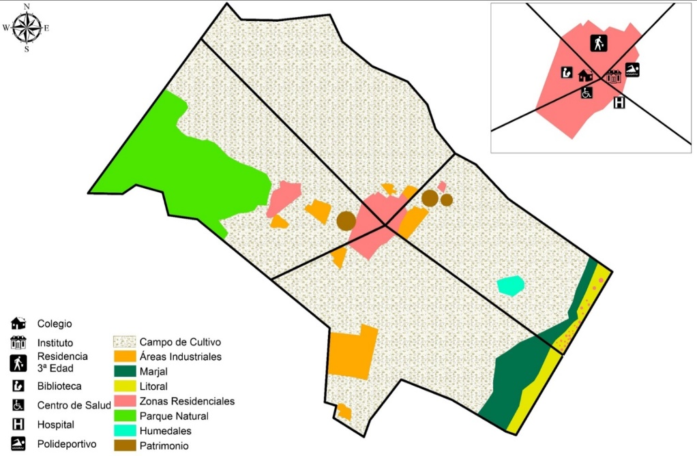
Para primaria: Trabajemos el mapa
- Os propongo un reto: rodead sobre el mapa todo lo que encontréis necesario para el pueblo/barrio.
¡Pensad! ¿Qué elementos socioeconómicos, culturales y medioambientales creéis que son necesarios y por qué hacen mejorar el territorio? Ordenadlos.
Ahora solo os queda dibujar en el mapa todos los elementos que habéis considerado necesarios.
La parte propositiva basada en la cartografía pretende una reflexión de carácter espacial, en la que se parte de un territorio con una configuración concreta sobre que la debe trabajarse.

Slide 40
Equipos integral:
Anota las propuestas que hacen el resto de equipos en cada parcela
De todo lo que os han propuesto, ¿qué decidís hacer en el pueblo/barrio?
- Anota la propuesta que habéis elegido entre todos los equipos. ¿Por qué esta es la mejor?
Equipos temáticos:
Anota las propuestas que hace tu equipo en cada parcela
¿Qué os ofrece el equipo tomadores/as de decisiones?
- Anota la propuesta que habéis elegido entre todos los equipos. ¿Por qué esta es la mejor?
Simulación de un proceso de toma de decisiones, donde es fundamental la cooperación y la lectura integral del territorio

Slide 41
Para Secundaria: Una discusión… ¡territorial!
La finalidad del debate es elaborar una propuesta de mejora del modelo territorial fundamentado en el conocimiento y diagnóstico de los elementos territoriales existentes.
Se podría dedicar una sesión adicional a esta propuesta didáctica e incluir en el debate las características presentes en territorios vecinos al municipio/barrio representado. También se podría llevar a cabo el debate teniendo en cuenta cuál o cuáles son los órganos competentes de la toma de decisiones según las materias y demandas solicitadas.
Se trata de establecer las bases para la redacción de la propuesta conjunta que cerrará esta actividad.

Slide 42
Actividades de debate
Equipos temáticos:
Anota las propuestas que hace tu equipo para vuestro territorio. Añadid tantas como estiméis oportunas
¿Qué os ofrece el equipo tomadores/as de decisiones?
- Anota la propuesta que habéis elegido entre todos los equipos. ¿Por qué esta es la mejor?
Equipos integral:
Anota las propuestas que hacen el resto de equipos para vuestro territorio.
De todas las propuestas planteadas, ¿qué decidís hacer en el vuestro territorio?
- Anota la propuesta que habéis elegido entre todos los equipos. ¿Por qué esta es la mejor?
Proceso de toma de decisiones para la elaboración de la propuesta de mejora a presentar en la administración pública

Slide 43
Bloque Final: Actividades de Recopilación (AR) y Actividades de Ampliación (AA)

Slide 44
Finalidad deseada: Consolidación de los conocimientos y actitudes adquiridos a lo largo de la Unidad Didáctica, así como potenciar la curiosidad y continuidad de las reflexiones fuera del aula, haciendo uso de los diferentes recursos y elementos complementarios a la unidad.
Objetivo: Lograr mantener la cuestión territorial viva entre etapas formativas, así como a posterior incorporarlo a la rutina individual como base para el empoderamiento social

Slide 45
Las actividades de Recopilación
Primaria
Secundaria
Consolidación de conocimientos y actitudes
Consolidación de conocimientos y actitudes
Repetición de las preguntas realizadas al comienzo de la unidad didáctica, aumentando el nivel de respuesta, y consolidando aquellas que previamente se habían contemplando → Construcción del conocimiento

Slide 46
Las actividades de Ampliación
Primaria
Secundaria
Primeras valoraciones (adaptadas a cada etapa) a nivel regional como espacio en el que se contextualiza su territorio (el ámbito local de trabajo)

Slide 47
Principio de mejora continua como filosofía de trabajo:
- Cuestionarios en la web de la CCTV, en la sección de las Unidades Didácticas (http://catedractv.es/unidades-didacticas/) para recoger la valoración del profesorado que desarrolle las Unidades Didácticas y así mejorar la propuesta
Compromiso con la continuidad de la actividad:
- Con el fin de poder desarrollar la unidad en futuros cursos, minimizando costes ambientales, se habilitan las unidades en la web de la CCTV para su posible realización

